Slide 1
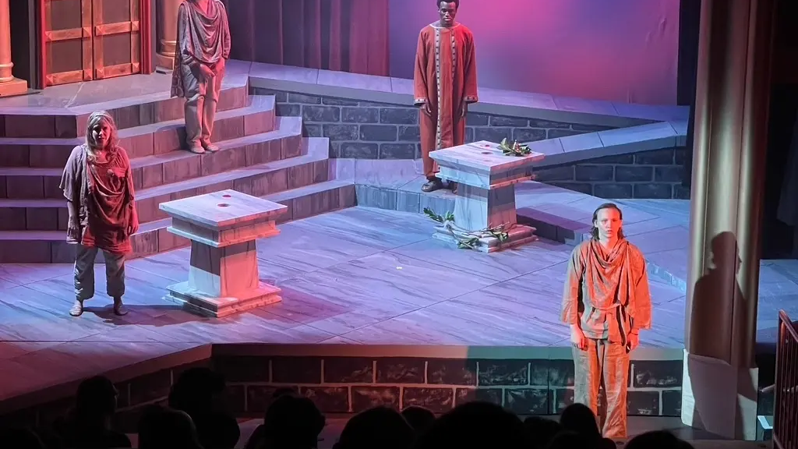
Sofokles’ Ødipus
Introduktion til det græske drama (nu på skrift!)
Prólog(os) - resten
Párodos – Jeopardy-style!
Tragisk ironi
Antigone – en introduktion

Slide 2
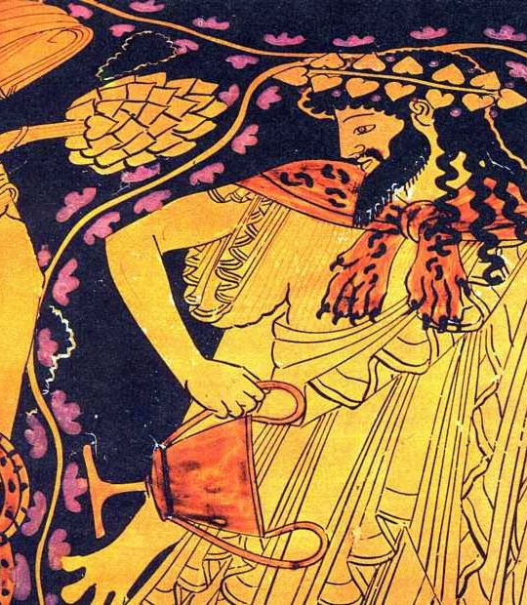
Dionysos-festen i Athen (”De store dionysier”)
Årlig religiøs fest for vinguden Dionysos, der blev afholdt i marts måned.
Tidspunktet for festen faldt sammen med søfartssæsonen, hvilket tillod fremmede fra nær og fjern at rejse til Athen.
Fire dages religiøs fest:
  Dag 1-3: Tragediekonkurrencen. Tre forfattere (gr. didaskaloi) opførte hver en tetralogi bestående af tre tragedier (en trilogi) og ét satyrspil. 10 dommere valgte herefter en vinder.
  Dag 4: Korkonkurrencer.

Slide 3
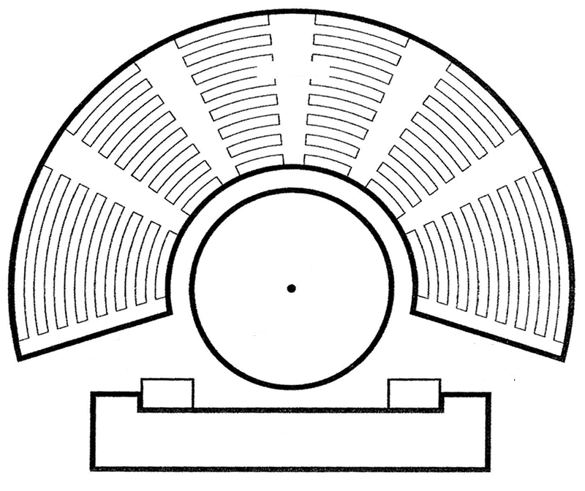
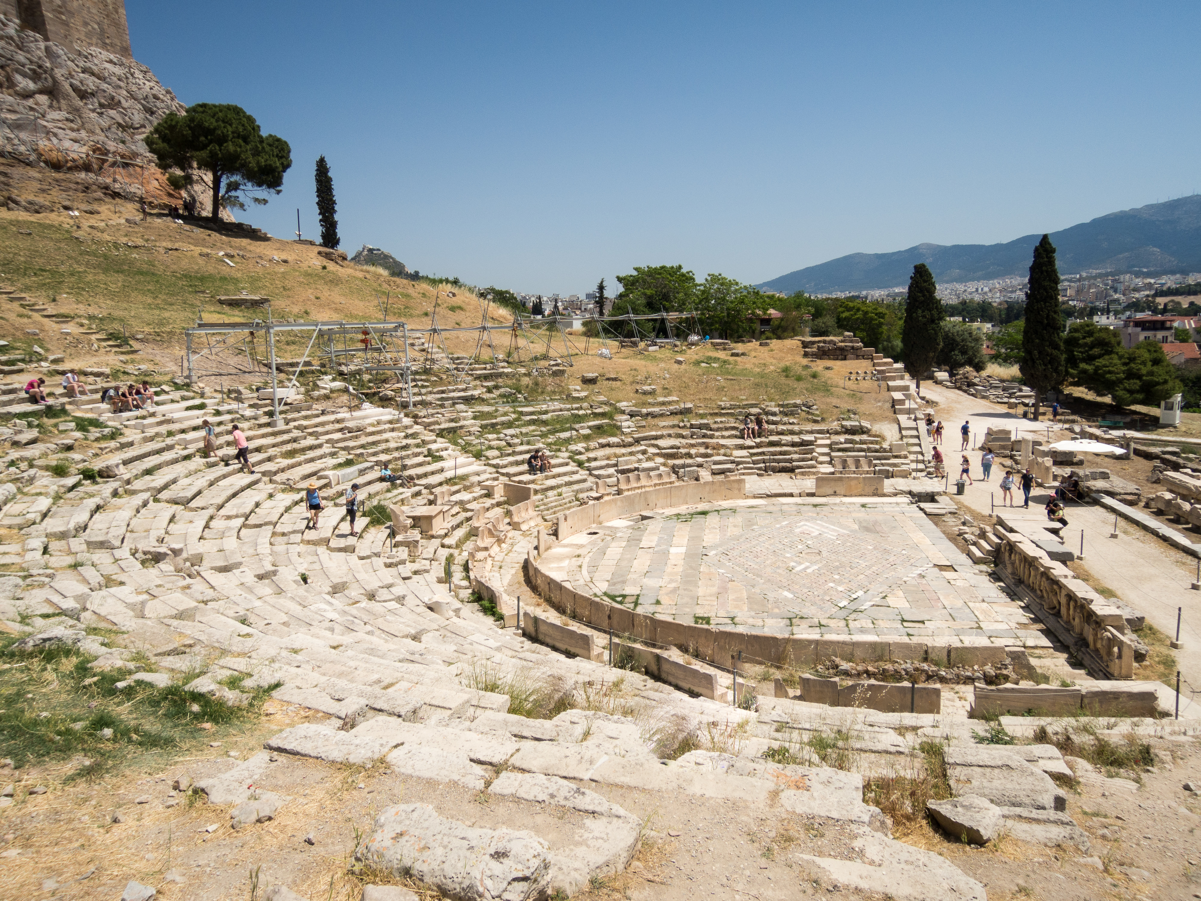
Det græske teater
Téatron
Orkéstra
Párodos
Párodos
Skene

Slide 4
Tragediernes opbygning
Prólogos: Indledning, hvor en eller flere skuespillere og/eller koret deltager. I Ødipus er det vv. 1-150 (s. 11-18).
Párodos: Den første korsang og korets indmarchsang. I Ødipus vv. 151-215 (s. 19-21).
Stásimon/stásima: De efterfølgende korsange der afsynges af det stående eller dansende kor. En korsang, der blandes med replikkerne fra skuespillerne undervejs kaldes en kómmos.
Epeisódion/epeisódia: Skuspillernes talevers, der afgrænses af korsangene. Tragediens handling finder sted i de enkelte episoder.
Éxodos: Den afsluttende korsang/epeisódion. Betyder ”udgang”. I Ødipus vv. 1222-1523.

Slide 5
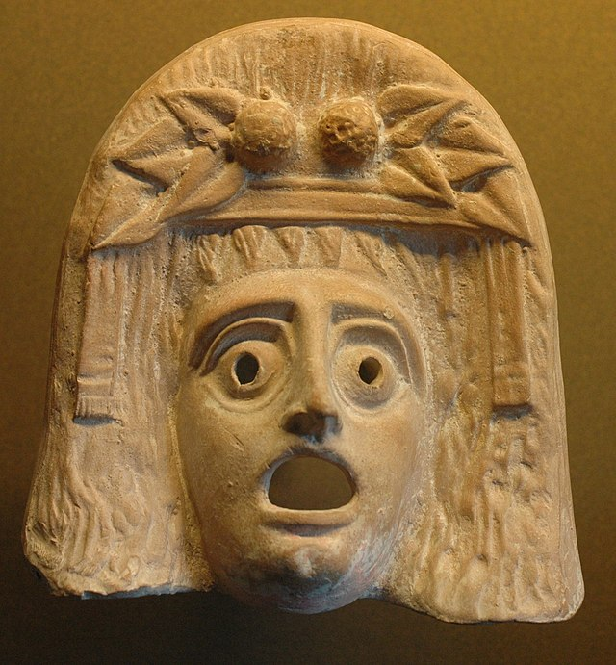
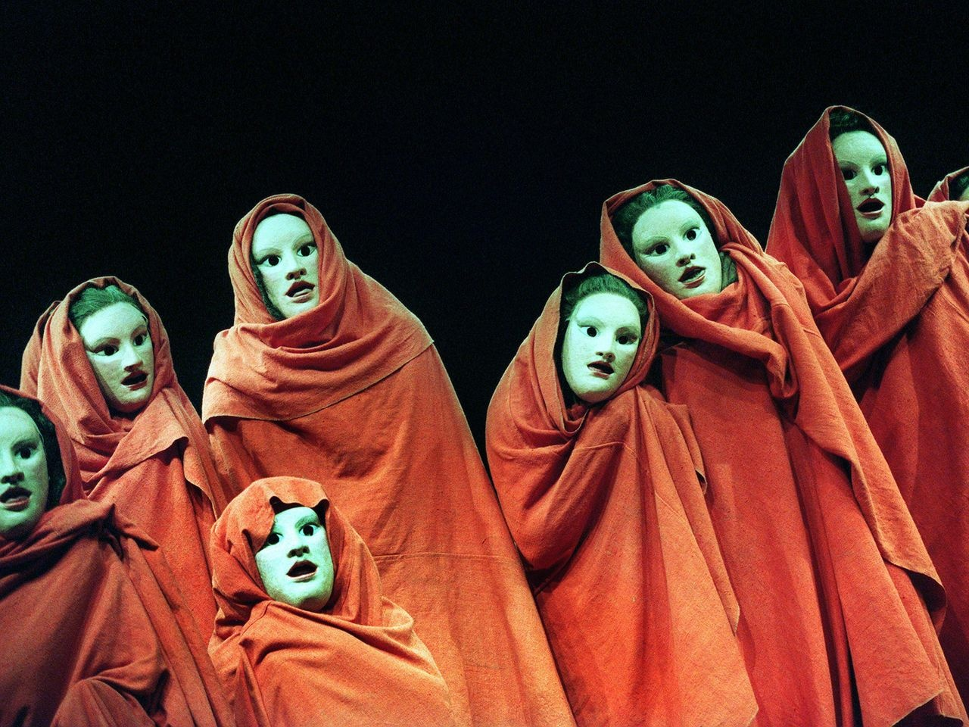
Tragediens karakterer
Skuespillerne (gr. hypokrítai): Alle sammen mænd, der bar heldækkende masker og kostumer, der tydeliggjorde, hvilken rolle de spillede. Hovedrolleindehaveren kaldtes en protagonistés. Der måtte max. være tre skuespillere på scenen ad gangen.
Koret (gr. kóros): 15-25 mænd ledet af en korfører (gr. koryfaíos), der dansede og sang de forskellige korsange i tragedien. Koret var altid identisk klædt og optrådte som én enhed – det siger næsten altid ‘jeg’ fremfor ‘vi’.

Slide 6
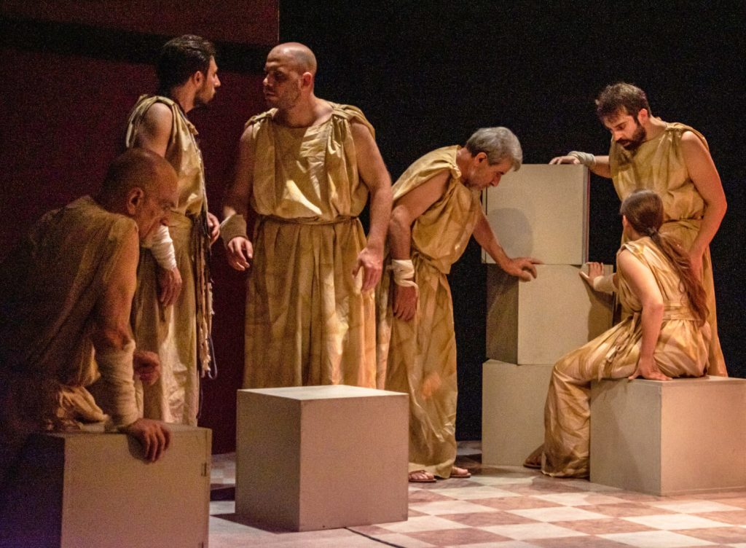
Prólogos - resten
GRUPPEARBEJDE:
Analysér dialogen mellem Ødipus og Kreon ved at besvare følgende spørgsmål:
Hvilket budskab kommer Kreon med fra Oraklet i Delfi? Hvad skal til for at slippe af med pesten.
Hvordan reagerer Ødipus på beskeden? Vredt? Nysgerrigt? Venligt? Noget andet?
NB! Husk versnumre til at underbygge jeres svar.

Slide 7
Tre begreber – Hýbris, némesis og miásma
Så vil jeg fortælle, hvad jeg hørte hos guden dér:
Foibos, min herre bød os helt klart at forvise den
smittekilde, der er opfostret på vores jord, og
ikke nære den, så smitten ikke kan vaskes væk. Kreon i Sofokles’ Ødipus vv. 95-99
Hýbris (overtrædelse/forbrydelse)
Némesis (straf/hævn)
Når et menneske begår en særlig slem handling, der forbryder sig imod gudernes love og den naturlige orden.
Dette kan ske ved, at mennesket glemmer sin plads (en slags tankeforbrydelse).
Det kan også ske ved, at f.eks. slår familiemedlemmer ihjel eller gør sig skyldig i incest (fysiske forbrydelser).
En hýbris kræver en passende straf fra guderne – denne straf kaldes némesis.
Miásma (smitte)
En ustraffet hýbris kan brede sig til et helt samfund, som guderne straffer med f.eks. sygdom og misvækst.

Slide 8
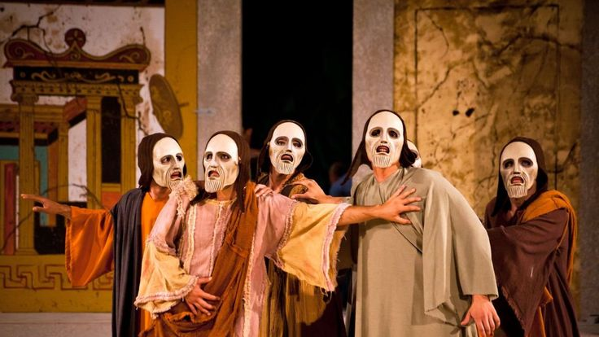
Párodos:
GRUPPEARBEJDE:
1) Find citater i Parodos, der kan underbygge en påstand om, at koret ligesom Ødipus har stor respekt for guderne.
2) I Parodos nævnes følgende guder:
Apollon, også kaldet Paian (som også er navnet på en hyldestsang til ham), Phoibos, Lykeios,
Artemis
Ares
Amfitrite
Hades, også kaldet Ploutos (antydes i v. 176)
Zeus
Dionysos, også kaldet Bacchos, der anråbes med ordet ”Euïos”.
Læs om dem ved at google dem. Hvad er de guder for osv.

Slide 9
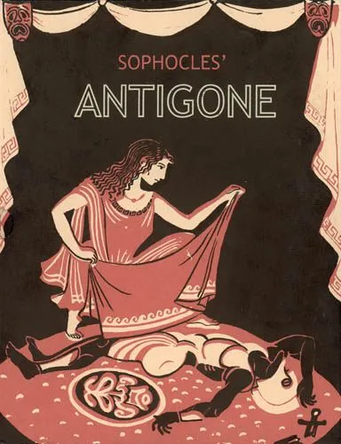
Sofokles’ Antígone – en introduktion
En slags fortsættelse af Ødipus, men den er skrevet før.
Stykket omhandler Ødipus’ børn med fokus på Antígone, som er hans ældste datter.
Stykkets tematik er dels den indre konflikt, der opstår, når en lov kommer i konflikt med menneskets samvittighed. Derudover handler den om magt og hvilke problemer der opstår, når man gør brug af den.

Slide 10
SPOILER-ALERT
Læs ikke næste slide, hvis du ikke vil kende handlingen i stykket før i morgen!

Slide 11
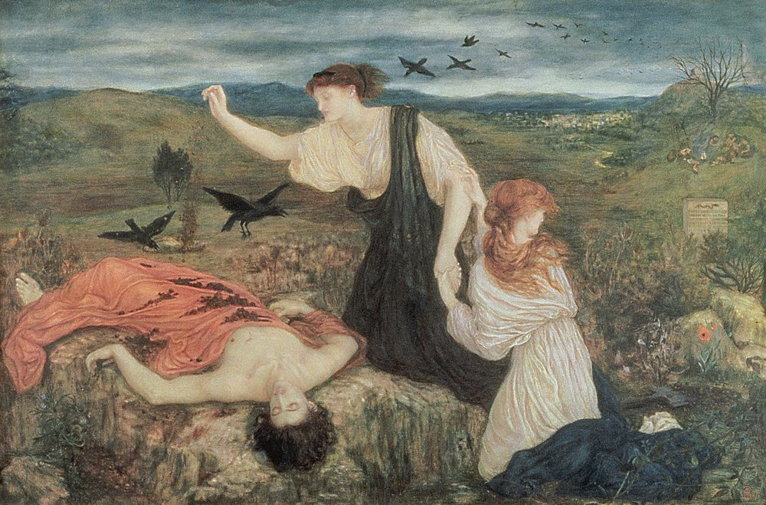
Antígone - handlingen
Forhistorien:
Efter Ødipus eksil arver hans to sønner Etéokles og Polyneikes kongemagten. Da de er tvillinger strides de om magten og Etéokles forviser Polyneikes. Polyneikes vender tilbage med en hær og belejrer Theben. Under kampene slår de to brødre hinanden ihjel.
Stykket:
Kreon, Ødipus’ svoger/onkel, er nu konge i Theben og har besluttet, at Etéokles skal begraves med hæder, mens Polyneikes ikke må begraves, fordi han er en forræder. Antígone, Ødipus’ datter, begraver sin bror stik mod sin onkels ønske. Han bliver rasende og dømmer Antigone til at blive levende begravet. Haimon, Kreons søn, er forlovet med Antigone og beder for hendes liv, men uden held. Seeren Teirésias får til sidst overbevist Kreon om, at han har taget fejl, men det er for sent; Antigone har hængt sig i sit fængsel og Haimon har taget sit eget liv i fortvivlelse, hvorefter hans mor, Kreons kone også begår selvmord. Kreon har nu intet tilbage.

